Slide 1
স্বাগতম

Slide 2
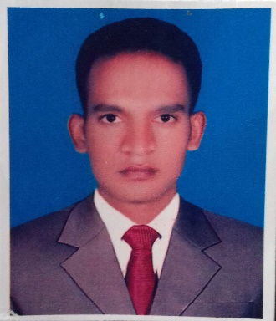
এম মুঞ্জুরুল ইসলাম
শকারি শিক্ষক (বাংলা)
পাটুলীপাড়া উচ্চ বিদ্যালয়
ভাঙ্গুড়া,পাবনা।
মোবাইল নং ০১৭১০৭২৬১৬৪
ই-মেইলনং monjurul.atph@gmai
শ্রেণিঃ নবম-দশম
বিষয়ঃ বাংলা ১ম পত্র
পাঠঃ বাংলা গদ্য (------)
সময়ঃ ৫০ মিনিট
তারিখঃ ৫/10/২০১9 ইং

Slide 3
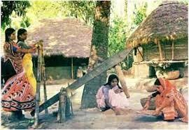
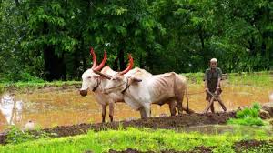
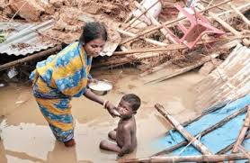
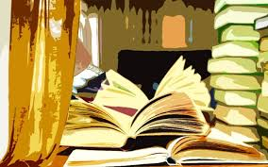
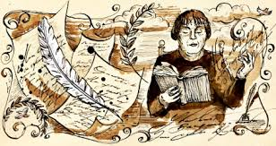
এসো কিছু ছবি দেখি
ছবিতে আমরা কী দেখতে পাচ্ছি?
পল্লি এলাকা এবং বই বা সাহিত্য

Slide 4
আজকের পাঠ
পল্লিসাহিত্য
মুহাম্মদ শহীদুল্লাহ

Slide 5
এই পাঠ শেষে শিক্ষার্থীরা-
১. লেখক মুহাম্মদ শহীদুল্লাহ এর জীবনী সম্পর্কে বলতে পারবে।
২. কঠিন শব্দের অর্থ বলতে ও অনুচ্ছেদ লেখতে পারবে।
৩. পল্লিসাহিত্যের উপকরণ কীভাবে ছড়িয়ে আছে তা আলোচনা করতে পারবে।
৪.পল্লিসাহিত্য সংরক্ষণের প্রয়োজনীয়তা আলোচনা করতে পারবে।

Slide 6
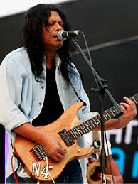
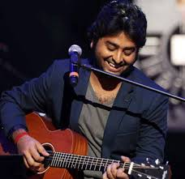
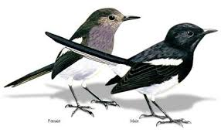
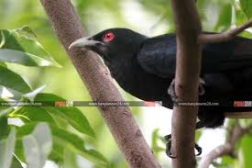
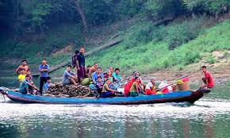
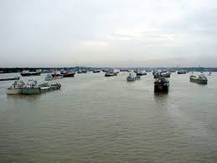
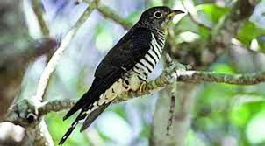
শহরের মতো গ্রামে গায়ক, বাদক, নর্তক না থাকলেও তার অভাব পূরণ করে কোকিল দোয়েল,পাপিয়া সহ বভিন্ন পাখির কলগান , নদীর কুলকুল ধ্বনি,পাতার মর্মর শব্দ।

Slide 7
একক কাজ
১. শহরের গানের অভাব কীভাবে পূরণ হয় ৫টি বাক্যে লিখ।

Slide 8
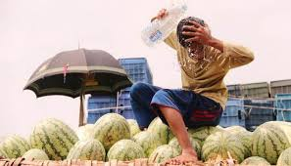
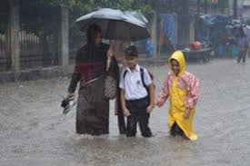
রোদ হচ্ছে পানি হচ্ছে
খেঁকশিয়ালীর বিয়ে হচ্ছে।
এটি মায়ের সেই ঘুম পাড়ানীর কথা মনে করিয়ে দেয়।

Slide 9
মূল্যায়ন
লেখকের নাম কী?
ময়মনসিঙ্গহ গীতিকা কে সংগ্রহ করেন?
শেক্সপিয়ার কে ?

Slide 10
বাড়ির কাজ
তোমার জানা একটি উপকথা লিখে আনবে। (১০টি বাক্যে)

Slide 11
ধন্যবাদ

